Slide 1
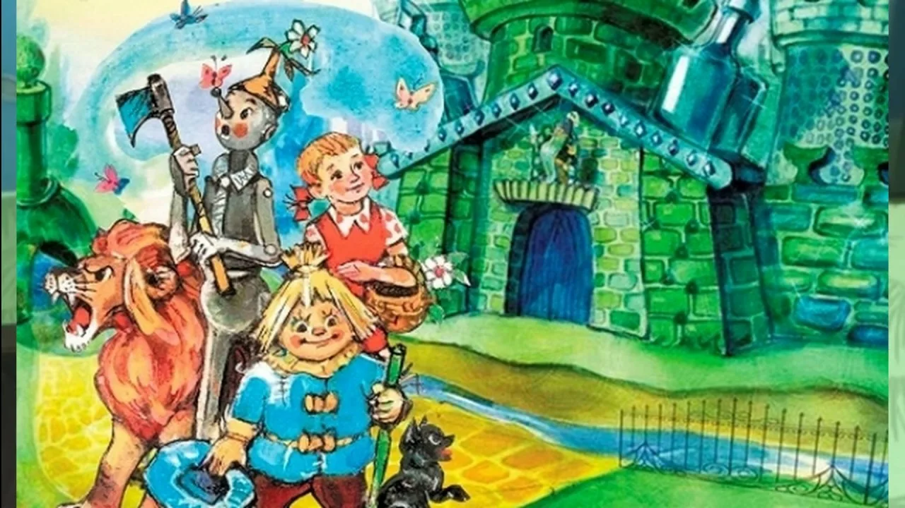
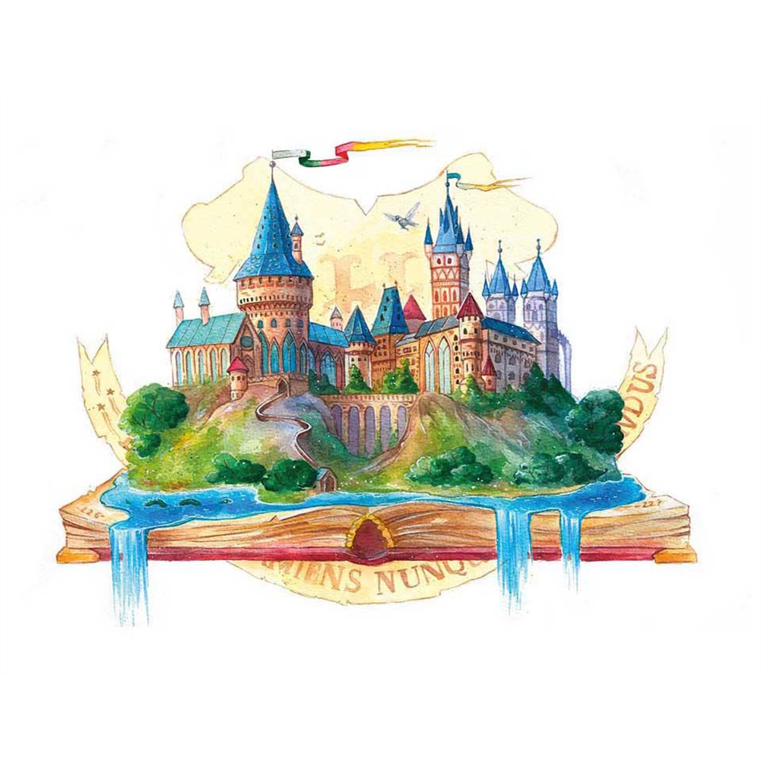
Анализ повести-сказки
А. Волкова
«Волшебник изумрудного города»

Slide 2
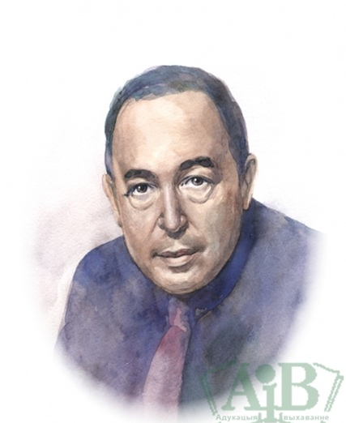
«Волшебник Изумрудного города» — сказочная повесть Александра Мелентьевича Волкова, написанная в 1939 году на основе сказки американского писателя Лаймена Фрэнка Баума «Удивительный волшебник из страны Оз».

Slide 3

Темой произведения являются приключения девочки Элли и ее собачки Тотошки, которых ураганом занесло в волшебную страну. Там, преодолевая препятствия на пути к возвращению домой, Элли обретает новых друзей.

Slide 4
Сказка "Волшебник Изумрудного города" начинается с того, что девочка Элли и ее собака Тотошка попадают в ураган, который уносит их фургон в волшебную страну. Фургон упал прямо на злую колдунью Гингему и убил ее. Элли стала искать способ отправиться домой, и они вместе с Тотошкой пошли по дороге из желтого кирпича в Изумрудный город. Они знакомятся со Страшилой, Железным дровосеком и Трусливым львом. Когда друзья все вместе приходят к волшебнику Гудвину, он отправляет их одолеть Бастинду. Сначала Элли попадает в плен, но Бастинду удается убить, облив водой. Тогда Гудвин исполняет три желания Страшилы, Льва и Дровосека, а вместе с Элли он планирует отправиться домой на воздушном шаре. Но получается так, что Гудвин улетает один, а Волшебница Стелла отправляет девочку домой при помощи волшебных башмачков колдуньи.

Slide 5
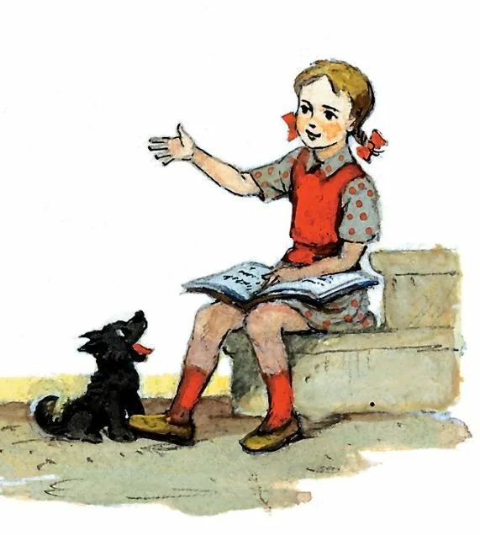
Элли
«У Элли было много забот. Она помогала матери по хозяйству, а отец учил её читать, писать и считать, потому что школа находилась далеко, а девочка была ещё слишком мала, чтобы ходить туда каждый день».
Элли смелая, любящая и заботливая. Не думая о себе, она спасает песика Тотошку, когда он, «перепуганный рёвом бури и беспрестанными раскатами грома, убежал в домик и спрятался там под кровать, в самый дальний угол. Элли не захотела оставлять своего любимца одного и бросилась за ним в фургон».
Элли скромна, рассудительна, так, например, она берет у жевунов только самое необходимое - хлеб и воду, несмотря на возможность взять больше.

Slide 6
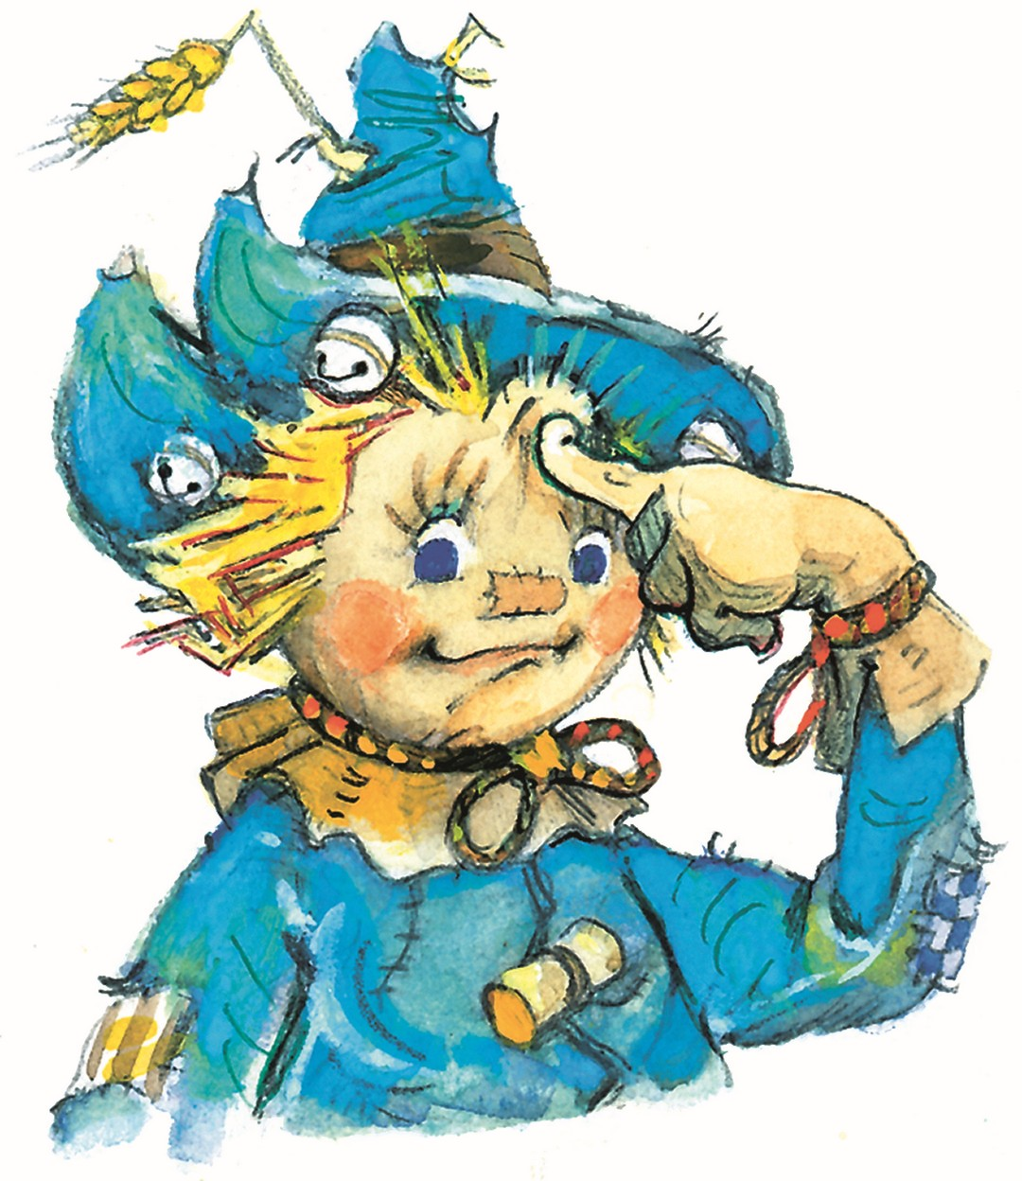
Страшила
Первый друг Элли – Страшила. Он считает себя глупым и хочет попросить у волшебника Изумрудного города мозги. Но на самом деле он умен. Например, Страшила придумал сделать мост через пропасть, по которому герои смогли убежать от опасности, а потом предложил его сломать, чтобы преследователи – тигры - провалились в овраг.
“Около изгороди стоял длинный шест, на нем торчало соломенное чучело – отгонять птиц. Голова чучела была сделана из мешочка, набитого соломой, с нарисованными на нем глазами и ртом, так что получалось смешное человеческое лицо. Чучело было одето в поношенный голубой кафтан, кое-где из прорех кафтана торчала солома. На голове была старая, потертая шляпа, с которой были срезаны бубенчики, на ногах – старые голубые ботфорты, какие носили мужчины в этой стране.”

Slide 7
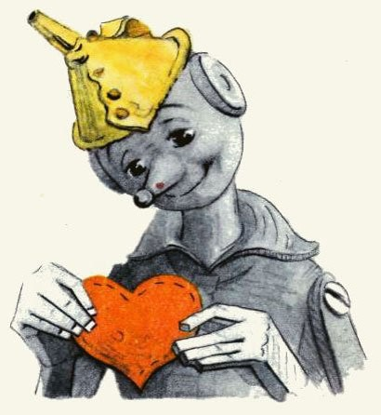
Железный Дровосек
Железный дровосек – второй друг Элли. Он считает себя бессердечным и собирается попросить волшебника Изумрудного города о том, чтобы тот дал ему сердце. Однако этот «бессердечный» человек проявляет сочувствие и сострадание к своим друзьям. Он очень чувствительный, даже может заплакать.
«Вы знаете, у меня нет сердца, но я всегда стараюсь помочь в беде слабому, будь это даже простая мышь».
“У надрубленного дерева с высоко поднятым топором в руках стоял человек, целиком сделанный из железа. Голова его, руки и ноги были прикреплены к железному туловищу на шарнирах; на голове вместо шапки была медная воронка, галстук на шее был железный. Человек стоял неподвижно, с широко раскрытыми глазами.”

Slide 8
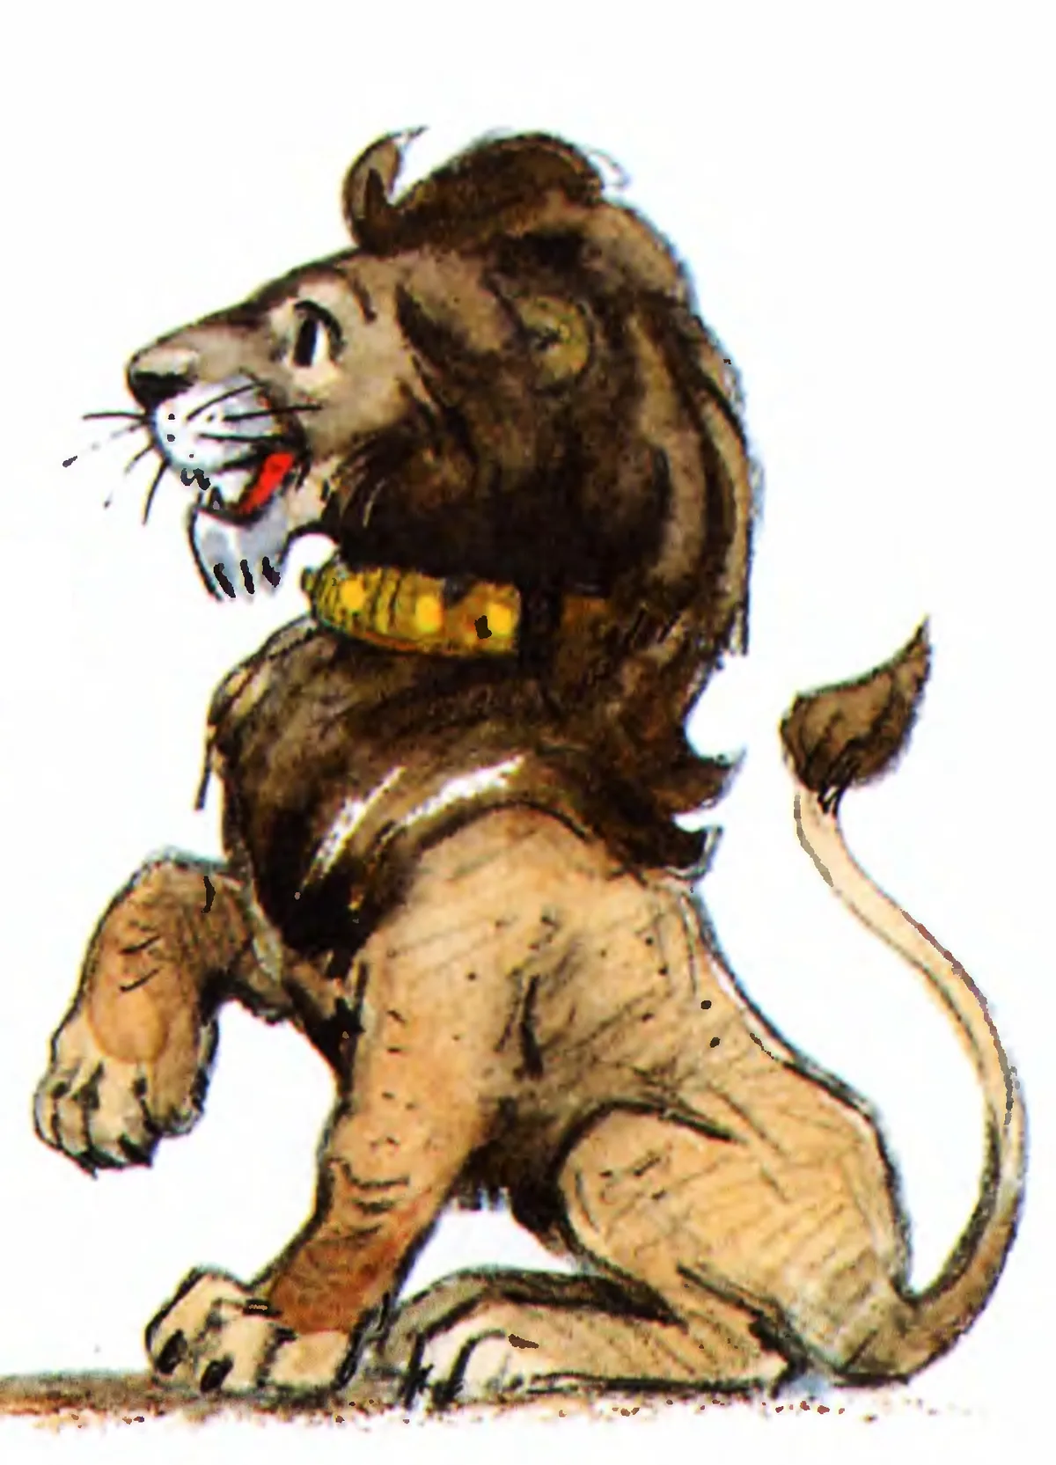
Трусливый лев
Трусливый Лев – третий друг Элли, он «ищет» храбрость, но его поступки подтверждают то, что он и так по – настоящему смел. Лев перенес своих друзей через пропасть, спасая их от саблезубых тигров. Во время переправы через реку он тащил на себе плот, плывя в холодной воде, а представители семейства кошачьих боятся воды. Лев перепрыгнул глубокий ров, напугал саблезубых тигров, громко рыча.
«На дорогу выскочил огромный Лев. Одним ударом он подбросил Страшилу в воздух; тот полетел кувырком и упал на краю дороги, распластавшись, как тряпка. Лев ударил Железного Дровосека лапой, но когти заскрипели по железу, а Дровосек от толчка сел, и воронка слетела у него с головы. Крохотный Тотошка смело бросился на врага. Громадный зверь разинул пасть, чтобы проглотить собачку, но Элли смело выбежала вперёд и загородила собой Тотошку».

Slide 9
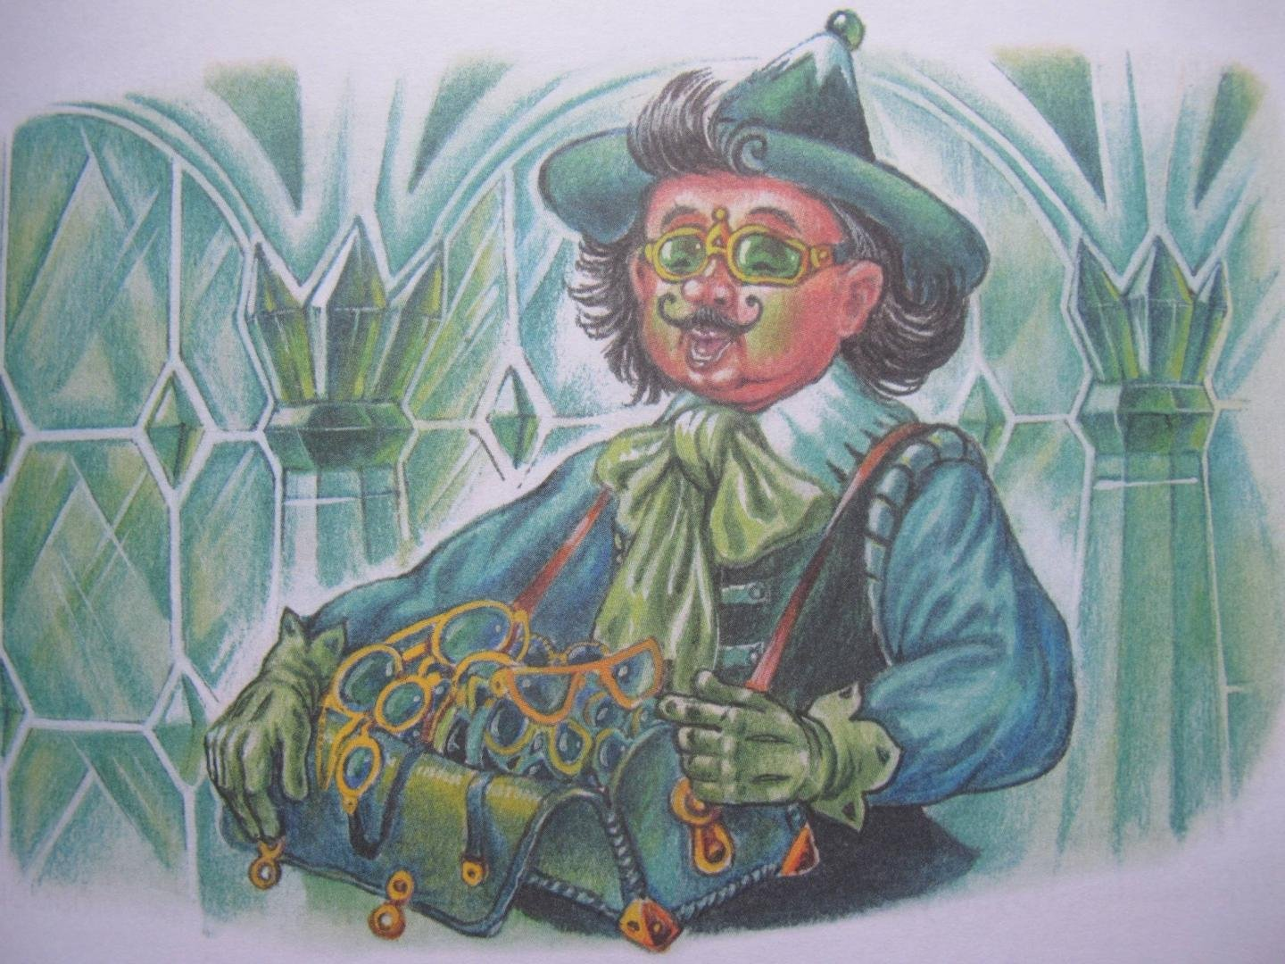
Волшебник Изумрудного города
Как и Элли, ураган унес Джеймса Гудвина, циркового фокусника в Волшебную страну. Когда воздушный шар приземлился, жители Волшебной страны приняли Гудвина за волшебника. И он согласился с этим. Личность Гудвина неоднозначна и противоречива. Будучи ловким и умным человеком, выдумщиком и добряком, он выбирает для себя роль Великого и Ужасного правителя Изумрудного города. Видимо, для подтверждения величия и внушения ужаса Гудвин предстает для читателей в разных образах, пряча свое истинное лицо. Как и положено Волшебнику, Гудвин решил построить Изумрудный город. Строительного материала не хватало, Гудвин заменил изумруды простым стеклом и, чтобы тайна не раскрылась, обязал всех жителей и посетителей Изумрудного города носить зеленые очки, чтобы «не повредить глаза ослепительным сверканием Изумрудного города». И только после разоблачения он показывается с положительной стороны, помогая друзьям в их приключениях

Slide 10
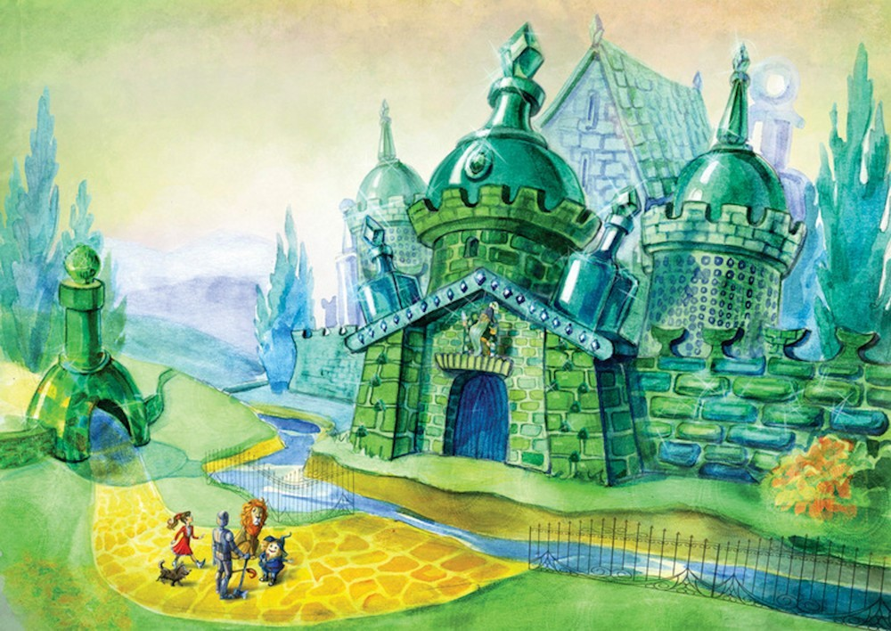
Тотошка — маленький чёрный пёсик, любимец Элли, верный друг.
Гингема – злая волшебница Голубой страны.
Заставляла жителей своей
страны – Жевунов подчиняться, приносить ей
насекомых и змей, которых они боялись.
Наслала ураган, чтобы уничтожить род людской.
Виллина – добрая, смелая волшебница Желтой страны.
Помогала Элли в её путешествии.
Именно она осмелилась восстать против Гингемы.
Жевуны – жители Голубой страны.
Болтуны – жители Розовой страны.
Мигуны – жители Фиолетовой страны.
Бастинда – злая волшебница Фиолетовой страны. Заставляла своих подданных
подчиняться её злой воле. Боялась воды, от которой и пострадала.
Стелла – вечно молодая волшебница Розовой страны, добрая и мудрая. Помогла Элли вернуться домой и освободила Летучих Обезьян.

Slide 11
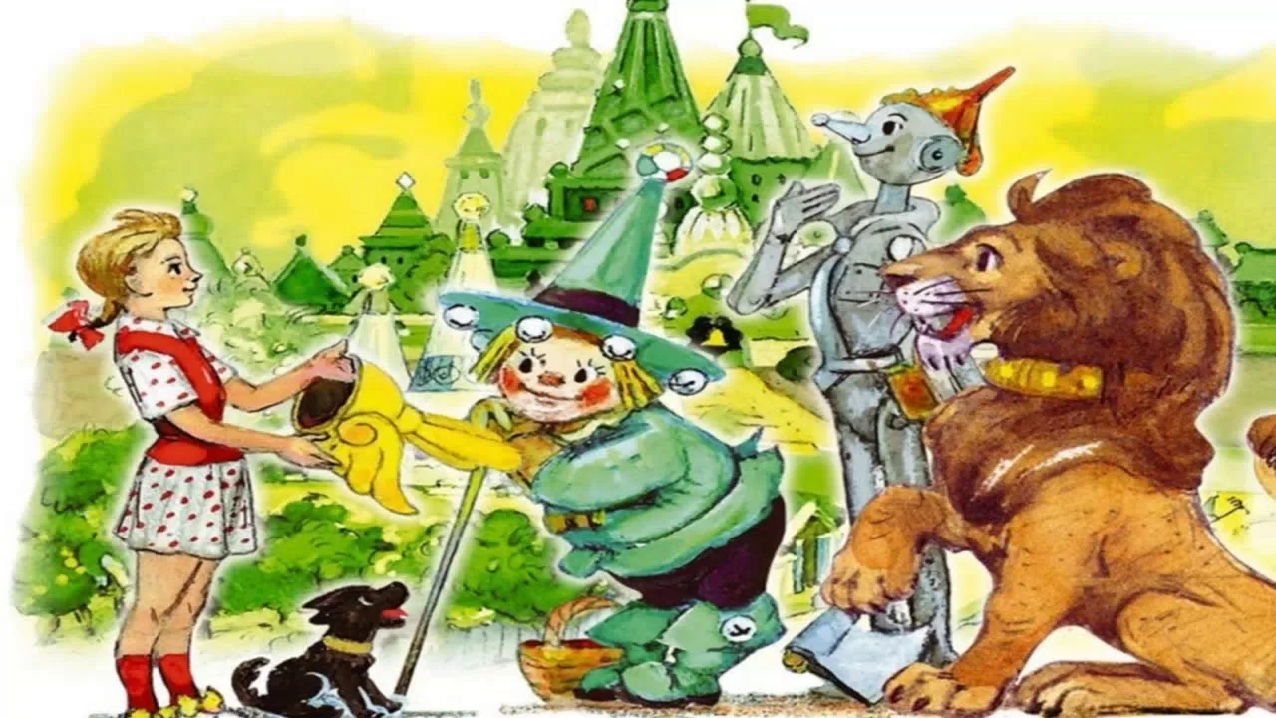
Сказка учит верить
в свои силы, не бояться трудностей, ценить друзей и приходить друг другу на помощь.
Любые цели достижимы, если человеком правят добрые помыслы, вера в справедливость и терпение.

